Slide 1
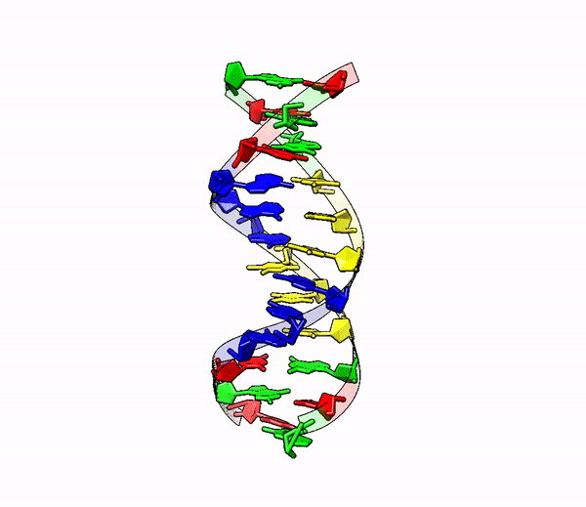


Радиационные эффекты альфа-радиоактивных изотопов
Матвей Вологжин
Студент 4-го курса ФФ ТГУ
09/06/2025
matvey.vologzhin@mail.ru

Slide 2
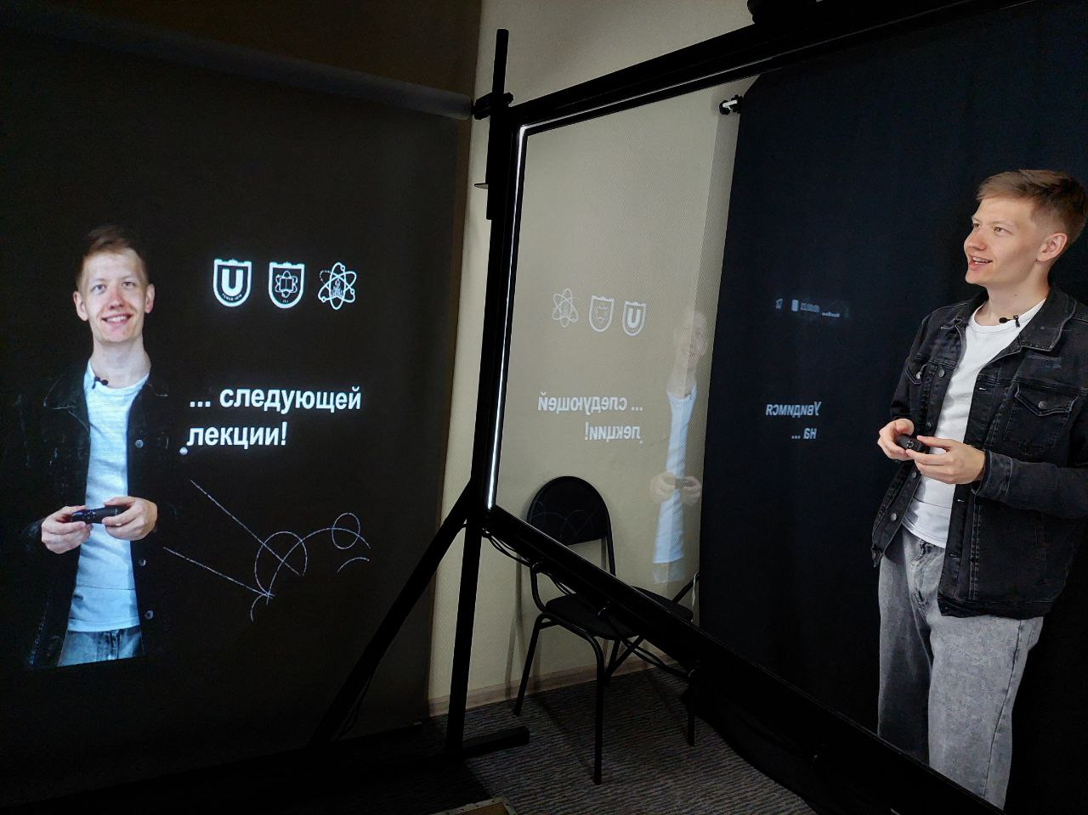
Отчёт (26.05-09.06)
Полученные результаты
Лаборатория
Закончил написание выпускной квалификационной работы (ВКР)
Отсняли курс «Введение в физику элементарных частиц»
Получил подтверждение на участие в конференции LomCon-2025
Внелабораторная деятельность
1. Закрыл сессию на «Отлично»
2. Заняли III-место на Кубке Профкома в общем зачёте и I-ое место по дисциплине «Волейбол» кто бы сомневался
«Введение в физика элементарных частиц»
Кадр из записи курса
matvey.vologzhin@mail.ru
09/06/2025

Slide 3
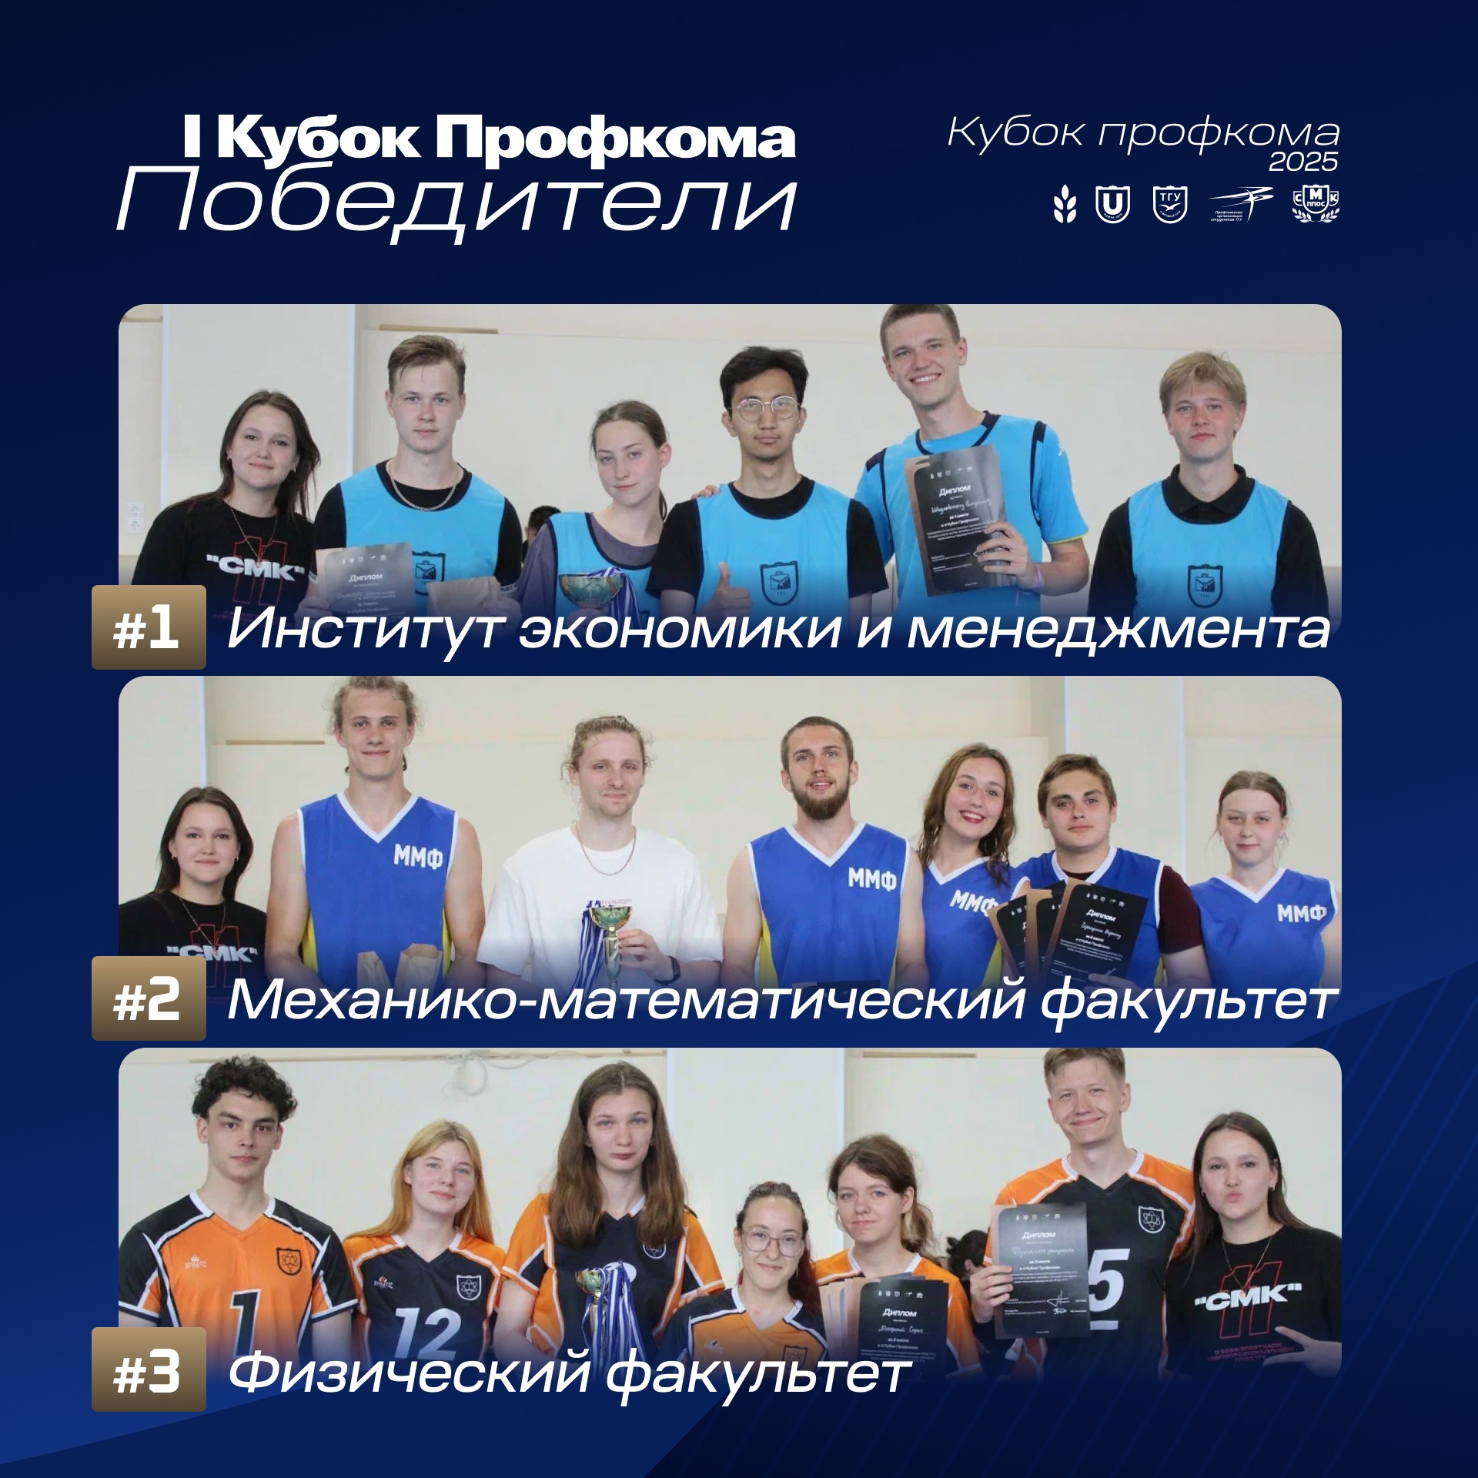
Карточка из поста ВК с I-го Кубка Профкома
matvey.vologzhin@mail.ru
09/06/2025

Slide 4

Задачи (09.05-18.06)
Защитить ВКР 🧠
Записать промо для курса школьников «Физика элементарных частиц»⚛️
(18.06.2025)
(16.06.2025 – 22.06.2025)
matvey.vologzhin@mail.ru

Slide 5
Спасибо за внимание!
matvey.vologzhin@mail.ru

